Slide 1
ТЕМА I.
ПРЕДМЕТ И ЗАДАЧИ НА ПЕДАГОГИЧЕСКАТА ПСИХОЛОГИЯ. МЕТОДИ НА ПСИХОЛОГО-ПЕДАГОГИЧЕСКОТО ИЗСЛЕДВАНЕ.
Преподавател: гл. ас. д-р Албена Крумова

Slide 2
Педагогическата психология е дисциплина, която се фокусира върху човешкото преподаване и учене (Berliner, 2006).
Какво означава това да си „професионалист“?
Какви характеристики се предполага, че трябва да има професионалистът?
Как може педагогическата психология да ви помогне при преподаването?

Slide 3
1. ПЕДАГОГИЧЕСКА ПСИХОЛОГИЯ И ПРОФЕСИОНАЛИЗЪМ.
ПРОФЕСИОНАЛИСТ
ПОЗНАНИЕ
ЕФИКАСНОСТ
ПРОЗОРЛИВОСТ
РЕФЛЕКТИВНОСТ

Slide 4
Експертни познания – познание на предметното съдържание, педагогическо познание и общо педагогическо познание.
Ефикасност – автоматизиране на добре заучени умения, способности за планиране, наблюдение и оценяване.
Творческа прозорливост – предефиниране на проблемите.
Рефлективна практика – научаване на учениците да бъдат опитни учещи.

Slide 5
КАКВО ПРЕДСТАВЛЯВА ОПИТНИЯТ УЧЕЩ?
• Ефективни стратегии за учене.
• Инкрементално становище за интелигентността
• Високи стремежи
• Изразена Аз-ефективност
• Преследване на задачата до завършването и.
• Отговорност за себе си и действията си (вътрешен локус на контрол)
• Способност за отлагане на задоволяването.

Slide 6
2. КАКВО Е ПСИХОЛОГИЯ?
• Психологията е наука, която изследва поведението и психичните процеси.
Поведението включва всички наши външни действия или реакции като говорене, изражения на лицето, движения.
Психичните процеси се отнасят до цялата вътрешна, скрита дейност на нашите умове, чувствата, паметта, мисленето.

Slide 7
3. ЗАЩО Е НАУКА?
Има свой собствен предмет на изследване.
Има свой категориален и понятиен апарат.
Има свои методи на изследване.
Има цели на изследване.

Slide 8
4. ПРЕДМЕТ НА ПЕДАГОГИЧЕСКАТА ПСИХОЛОГИЯ
Педагогическата психология се интересува, най-общо казано от природата и закономерностите на човешкото развитие и функциониране в процеса на обучение, възпитание и общуване .
В структурата на пeдагогическата психология има 3 самостоятелно обособени раздела:

Slide 9
Психология на обучението, чиито предмет е свързан с развитието на познавателната дейност в условията на систематично и целенасочено обучение, както и с проучване на съотношението между интелектуалното развитие на ученика и неговата мотивация за учене.
Психология на възпитанието – изследване на човешката личност на фона на междуличностните контакти в семейната и социално-образователната среда.
Психология на учителя – изучаване на индивидуално-личностните особености и професионалните аспекти в работата на учителя.

Slide 10
Категориален и понятиен апарат:
Използва някои общи категории и понятия, които са валидни и за другите науки като: психика, съзнание, личност, дейност, група и т.н
Използва собствени понятия като: учебна дейност, мотивация за учене, рефлексия и др.
Психологически цели:
Описание: Какво се случва?
Обяснение: Защо се случва?
Прогнози: Кога ще се случи отново?
Контрол: Как може да се промени?

Slide 11
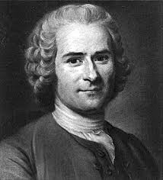
5. ИСТОРИЯ НА ПЕДАГОГИЧЕСКАТА ПСИХОЛОГИЯ
Европейски влияния в края на 18-ти и началото на 19-ти век.
Жан-Жак Русо (1712 - 1778)–
швейцарски философ, писател. Човек се
ражда добър и целта на образованието е
да поддържа тази добродетел. Русо свежда
до минимум смисълът от ученето по книга
в ранна училищна възраст. Според него,
за овладяването на една наука, по-голяма
полза има наблюдението и практическият опит.

Slide 12
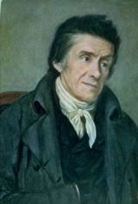
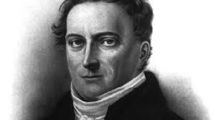
Йохан Песталоци (1746 - 1827)– швейцарски хуманист, педагог, философ. Обявява се против механичното запаметяване и препоръчва този метод да бъде заместен с директно наблюдение, даващо възможност за непосредствено подражание, което е в основата на по-ефективното учене.
Йохан Хербарт (1776 – 1841) – немски педагог и философ. Според него, учебните програми трябва да бъдат създавани въз основа на интересите, нагласите и способностите на учениците.

Slide 13
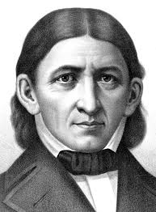
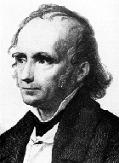
Фридрих Фрьобел (1782-1852) – немски педагог. Открива първата предучилищна институция, наречена от него „детска градина“. Той разработва специална теория и прилага методика за работа с деца.
Адолф Дистерверг (1790-1866) – немски педагог, политик. Добрата информираност на учителите за психофизиологичните особености на детското развитие може да помогне за по-доброто опознаване на интелектуалните и образователни нужди на учениците.

Slide 14

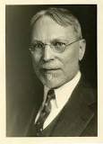
Развитие на педагогическата психология в САЩ.
Едуард Торндайк (1874-1949) – формулира 3 закона за ученето:
Закон за повторението (упражнението).
Закон за готовността за учене.
Закон за ефекта.
Чарлз Джъд (1873-1946) – поддържа идеята за преобразуване на средата в която се извършва обучението (нейното съдържание, организация и практика).

Slide 15
6. НАУЧНА МЕТОДОЛОГИЯ.
Основни стъпки на научният метод:
Възприемане на въпроса
Формиране на хипотези
Тестиране на хипотези.
Изводи
Докладване на резултатите.
Дескриптивни методи:
Естествено наблюдение.
Лабораторно наблюдение.
Изследване на случаи.
Анкети.
Експеримент (селекция, променливи, групи)

